Slide 1
DEPARTMENT
GRADE NOM
Date
OHS Risk Mgt during Ex in a ‘Land’ environment

Slide 2
N
CLAND-SPS-HSEPP-LOTX-001
OHS Risk Mgt tijdens Ex in een 'Land'-omgeving
1
Inleiding
2
De probleemstelling
3
De richtlijn
4
De bijlagen
5
Geen kunst om de kunst
6
Timeline implementatie
7
Besluit / Vragen

Slide 3
N
Inleiding
‘Land’-omgeving ≠ Landcomponent
  Een militair specifieke activiteit (w.o. Mil Ex) wordt beschouwd als behorend tot de ‘Land’-omgeving:
    indien de tactics, techniques en/of procedures m.b.t. deze activiteit opgesteld worden door diensten van de Land Component, en/of;
    indien materieel tewerkgesteld wordt waarvan de Landcomponent de hoofdgebruiker is.
    => ’Land’-omgeving ook bij ‘Ex’ van andere componenten en in ‘JOINT’-kader mogelijk.‘
Ref.:
Nota 18-50126233 "Transformatie Land Accident Investigation Service (LAIS)" van 18 Feb 2019

Slide 4
N
De Chain of Command & de Preventiestructuur
Nota CHOD 16-50017983 - “Risk Ownership en Welzijn op het werk”
  Risk Ownership => Chain of Command
  Risk Acceptance => Chain of Command
  Preventiestructuur ondersteunt
Kennen, beheersen, bewaken van risico’s
  Kennen
    identificeren gevaren en bepalen/evalueren risico’s
  Beheersen
    preventiemaatregelen
  Bewaken
    Toezien op de toepassing van de maatregelen
    Regelmatig checken of preventieve maatregelen nog effectief/efficiënt
    zijn

Slide 5
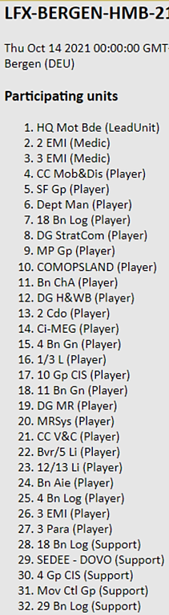
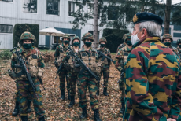

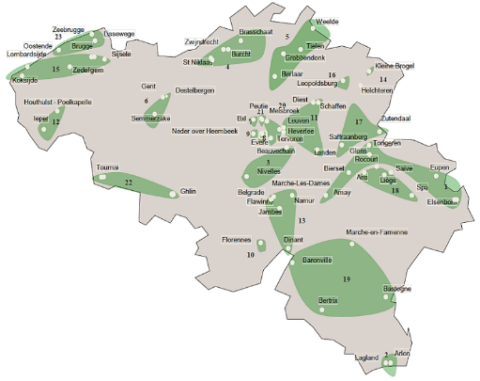

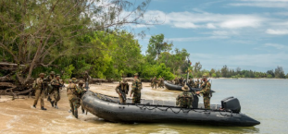

N
De probleemstelling
.

Slide 6
N
Probleemstelling
Wat werd in aanmerking genomen
  Nood aan guidance voor grotere/complexere Ex die de kwartiergroepering overschrijden.
  Middelen van zowel Chain of Command als Preventiestructuur beperkt.
  Nood aan guidance m.b.t. de coördinatie tussen de organisatie van de Ex en de Preventiestructuur.
  Nood aan vroegtijdige integratie van de Preventiestructuur in het planningsproces
  (<-> last minute steunaanvragen)
  Nood aan guidance en tools inzake overall risicobeheer ‘Land’ Ex
Doel van de richtlijn
  Guidance + tools t.v.v. Chain of Command en Preventiestructuur.
Notes:
Momenteel is er een nood aan ondersteuning bij grotere Oef die de kwartiergroepering overschrijden.
De middelen zijn beperkt en er is nood aan begeleiding m.b.t. de coördinatie tussen de organisatie van de Oef en de preventiestructuur alsook de nood aan vroeztijdige integratie van de preventiestructuur en de nodige tools
Doel van de richtlijn:
- Begeleiding en tools ten voordele van het commando en de preventiestructuur

Slide 7
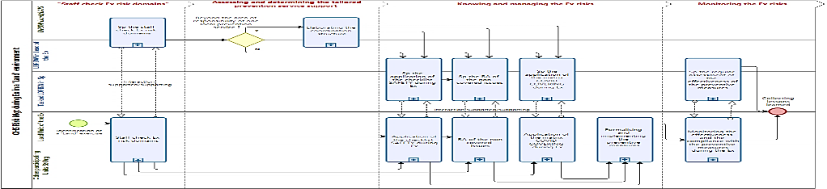
N
De richtlijn
Via EDR :
  CLAND-SPS-HSEPP-LOTX-001 - “OHS Risk Mgt tijdens Ex in een 'Land'-omgeving”
    Het proces
    Bijlagen
      Ann A “EX NAME – STAFF CHECK EX RISK DOMAINS”
      Ann B “EX NAME – CHECKLIST SAFETY DURING EXERCISES” (CWB 508)
      Ann C “EX NAME – COVID COVERING”
      …

Slide 8
N
De integratie preventie in het planningsproces
Interactie Chain of Command met LDPBW bij identificatie Ex & prioritering Ex
Middelen Preventiestructuur zijn zeer beperkt => zo vroeg mogelijk …
  Integratie in het planningsproces
  Vastleggen contactmomenten => voorbeeld grote Ex :
    Initial Planning Conference (IPC) of de Kick-off meeting van het Ex planningsproces
    Recce (deelname within means and capabilities)
    Main Planning Conference (MPC)
    Final Planning Conference (FPC)
    (Andere contactmomenten as needed)

Slide 9
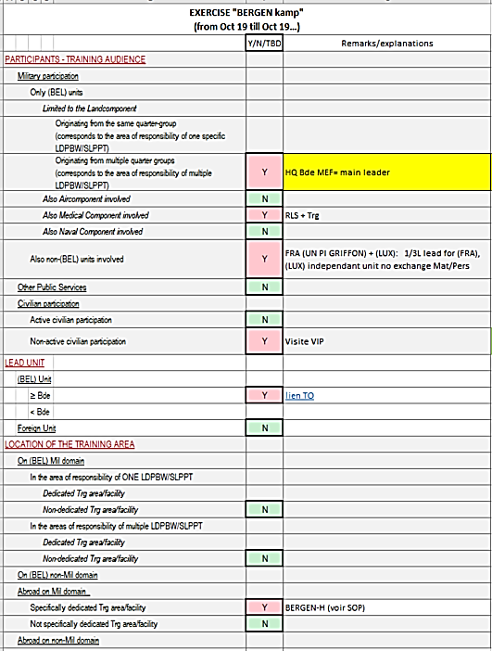
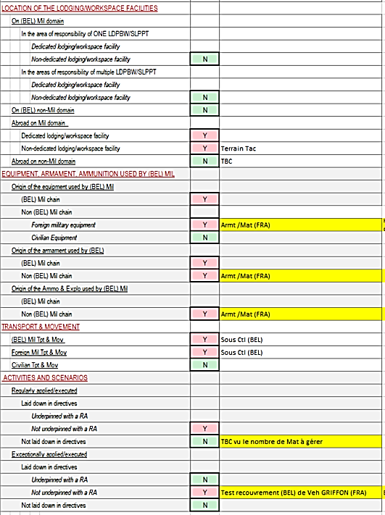
N
De “STAFF CHECK EXERCISE RISK DOMAINS” (Bijl A)
Criteria
(2 blz.)
Deelnemers
Lead unit
Trainingslocatie
Logement
Uitrusting, bewapening, …
Transport, movement
Activiteiten, scenario’s

Slide 10
N
De checklist "safety during exercises" (Bijl B)
= integratie Nota LCC 15-50000482 “Safety tijdens Oef” in CLAND-SPS-HSEPP-LOTX-001
Doel is Safety-guidance aan de planners :
  bij de voorbereiding van oefeningen, en
  bij de communicatie naar en de sensibilisering van het kader en deelnemers, en dit
  in een ‘Land’-omgeving, voor alle DG, ACOS en Componenten
Disclaimer:
  Deze lijst is niet exhaustief maar focust vooral op de aspecten die in het verleden als oorzaken van ongevallen geïdentificeerd werden.
  Deze lijst ontslaat de planners niet van hun verplichting om richtlijnen die niet vermeld zijn, te respecteren.

Slide 11
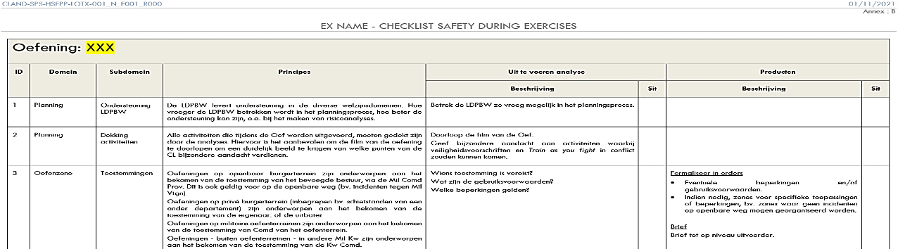
N
De checklist "safety during exercises" (Bijl B)
≈ Werkdocument
  Niet alles is voor elke Ex van toepassing
  Kolom Sit laat toe om status weer te geven
  Het is noodzakelijk om voor het begin van elke activiteit na te gaan of de tijdens de planning in aanmerking genomen voorwaarden, nog steeds van toepassing zijn.
  In voorkomend geval => LMRA
Nota LCC 15-50000482 - “Safety tijdens Oef”

Slide 12
N
De “Assessment of the need of a RA” (§7.b.)
=> Geen "kunst om de kunst"
RA, focussed on the volatile risk factors
(e.g. meteo, experience, …)
Y
Desig-ned for ?
RA, focussed on the non-designed for military terrain and the volatile risk factors
Y
N
I
N
P
U
T
OO
Ex
On Mil Terrain ?
RA, focussed on the non-military terrain and the volatile risk factors.
Y
N
Activity covered by (Mil) Dir ?
Desig-ned for ?
RA, focussed on the military activity and the volatile risk factors.
Y
Y
On Mil Terrain ?
N
RA, focussed on the military activity, the volatile risk factors and the non-designed for military terrain
N
N
RA, focussed on the military activity, the volatile risk factors and the non-military terrain

Slide 13
N
Timeline van de implementatie
23 Jun 22
  Bfg door DPBW Land/LAIS aan PA
14 Feb 23
  Bfg door DPBW Land/LAIS aan LCC
17 Mar 23
  Validatie CLAND-SPS-HSEPP-LOTX-001 door LCC
< 30 Mar 23
  Nota VCHOD
< 30 Jun 23
  Bfg door LDPBW aan Eenheden KwGp
< 31 Dec 23
  "Inloopperiode"

Slide 14
N
Besluit
‘Land’-omgeving ≠ Landcomponent
Chain of command => Risk owner
Preventiestructuur => Steun (o.a. toepassing CL, tools)
Zo vroeg mogelijk betrekken Preventiestructuur in planningsproces

Slide 15
Questions

Slide 16
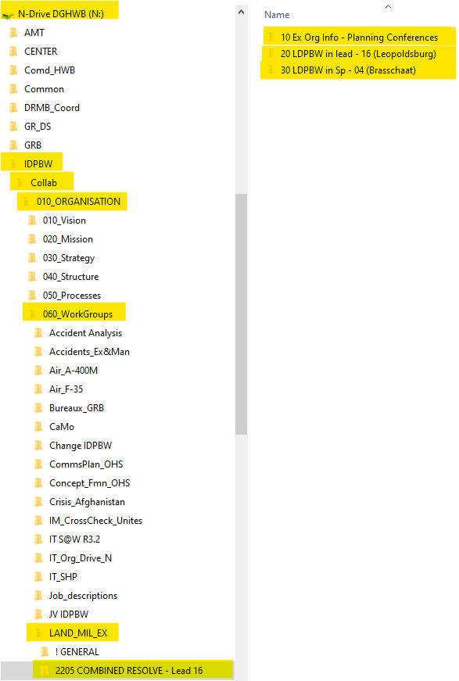
N
Infomanagement intern IDPBW
Beheer op de N-drive via N:\IDPBW\Collab\010_ORGANISATION\060_WorkGroups\LAND_MIL_EX
Naming convention voor aanmaken Ex-folder:
  Jaar waarin de Ex start
  Maand waarin de Ex start
  Naam Ex in drukletters
  Lead + Nr LDPBW in Lead
Voorbeeld voor Ex COMBINED RESOLVE
  Jaar waarin de Ex start : 22
  Maand waarin de Ex start : Mei
  Naam Ex in drukletters : COMBINED RESOLVE
  LDPBW 16 in Lead : Lead 16

Slide 17
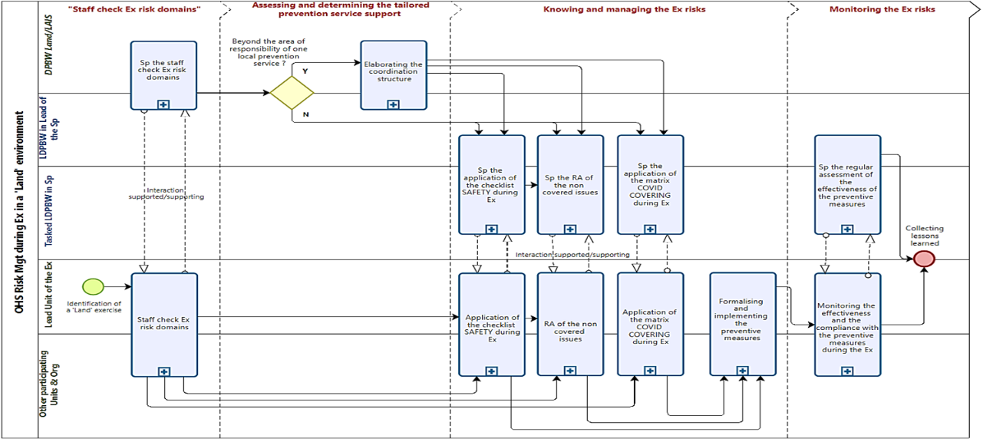
N
Het proces
.

Slide 18
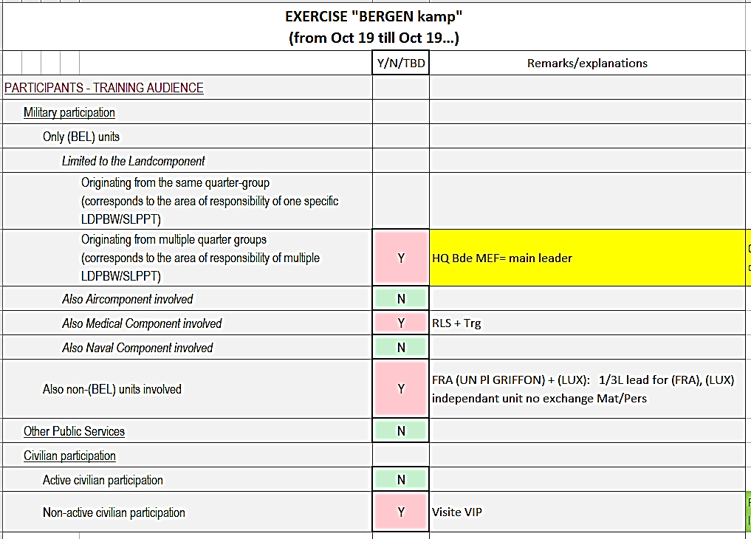
N
De “STAFF CHECK EXERCISE RISK DOMAINS” (Bijl A)
Criteria
  Deelnemers
  Lead unit
  Trainingslocatie
  Logement
  Uitrusting, bewapening, …
  Transport, movement
  Activiteiten, scenario’s

Slide 19
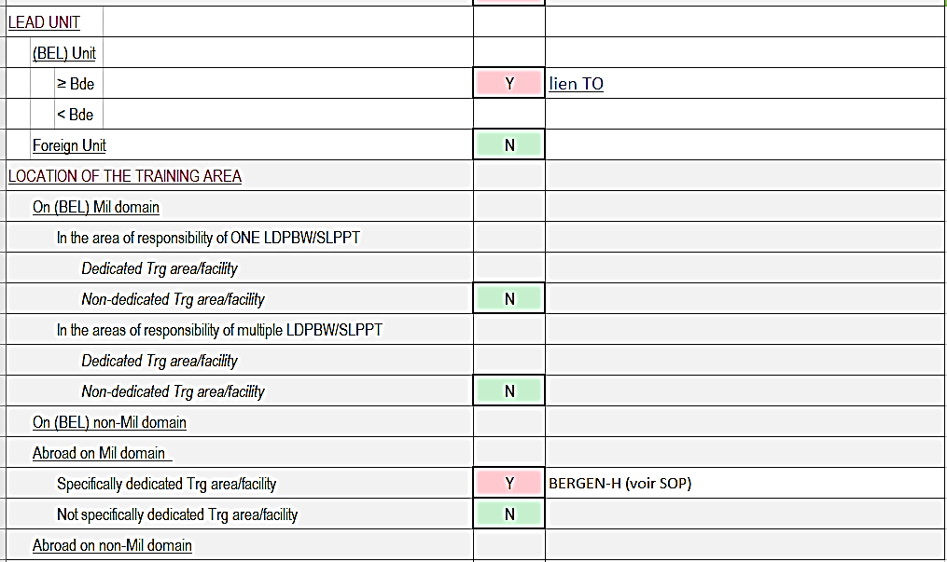
N
De “STAFF CHECK EXERCISE RISK DOMAINS” (Bijl A)
Criteria
  Deelnemers
  Lead unit
  Trainingslocatie
  Logement
  Uitrusting, bewapening, …
  Transport, movement
  Activiteiten, scenario’s

Slide 20
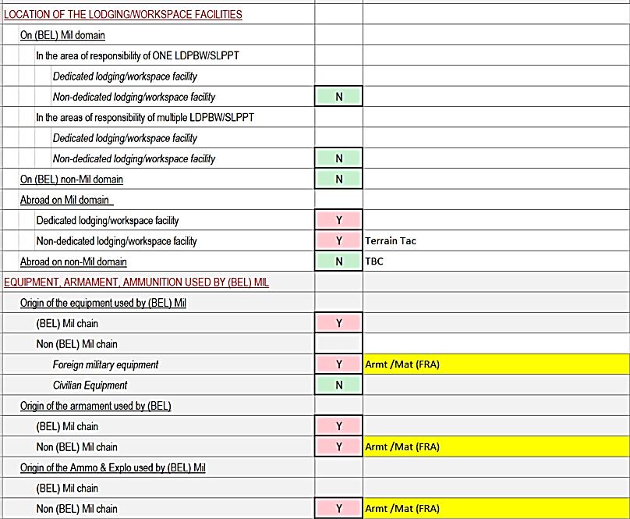
N
De “STAFF CHECK EXERCISE RISK DOMAINS” (Bijl A)
Criteria
  Deelnemers
  Lead unit
  Trainingslocatie
  Logement
  Uitrusting, bewapening, …
  Transport, movement
  Activiteiten, scenario’s

Slide 21
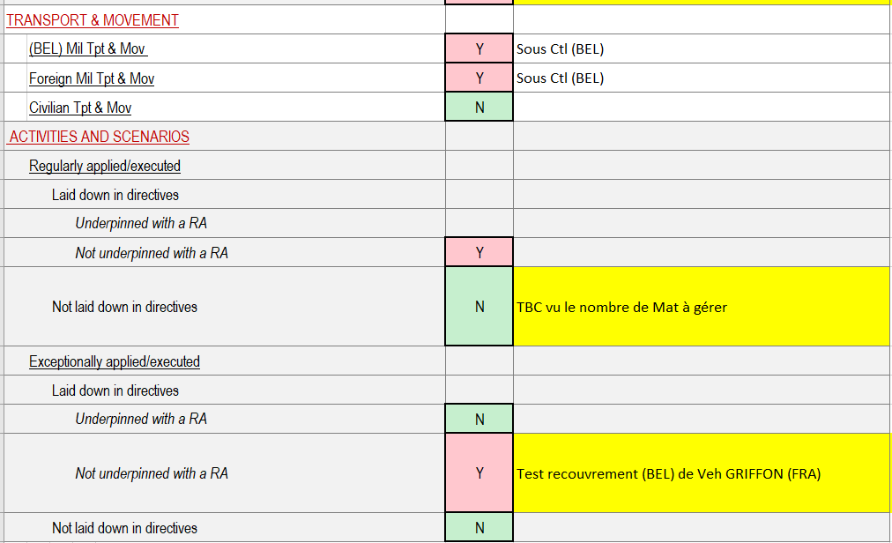
N
De “STAFF CHECK EXERCISE RISK DOMAINS” (Bijl A)
Criteria
  Deelnemers
  Lead unit
  Trainingslocatie
  Logement
  Uitrusting, bewapening, …
  Transport, movement
  Activiteiten, scenario’s

